Slide 1
РЕЛИКВИИ
НАШЕЙ СЕМЬИ.
ПОДГОТОВИЛ:
ИЛЬИН АЛЕКСАНДР.

Slide 2
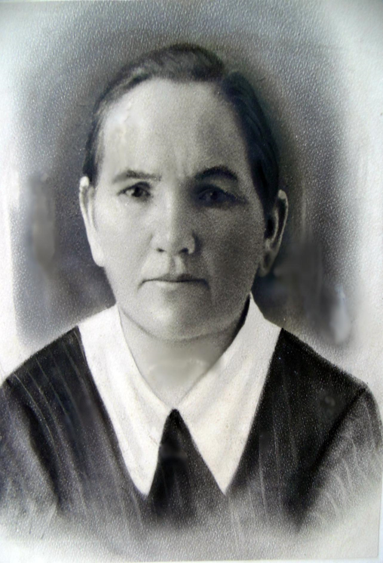
Прадедушка
Кляйн Иосиф
Прабабушка
Кляйн Мария

Slide 3
МОЙ ПРАДЕД КЛЯЙН ВИЛЬГЕЛЬМ ИОСИФОВИЧ ВОЕВАЛ В ВОВ. ПОЛУЧИЛ МНОЖЕСТВО РАНЕНИЙ в том числе в область сердца. Умер в 1969.

Slide 4
Семья кляйн. пересылка на новое место жительства. 1942

Slide 5
Кляйн анатолий васильевич (вильгельмович) 28.07.1954 – 16.08.2003.

Slide 6
Прабабушка суконкина нина егоровна бабушка козлова тамара витальевна бабушка ильина валентина владимировна

Slide 7
Баба тома маленькая с мамой и отцом.

Slide 8
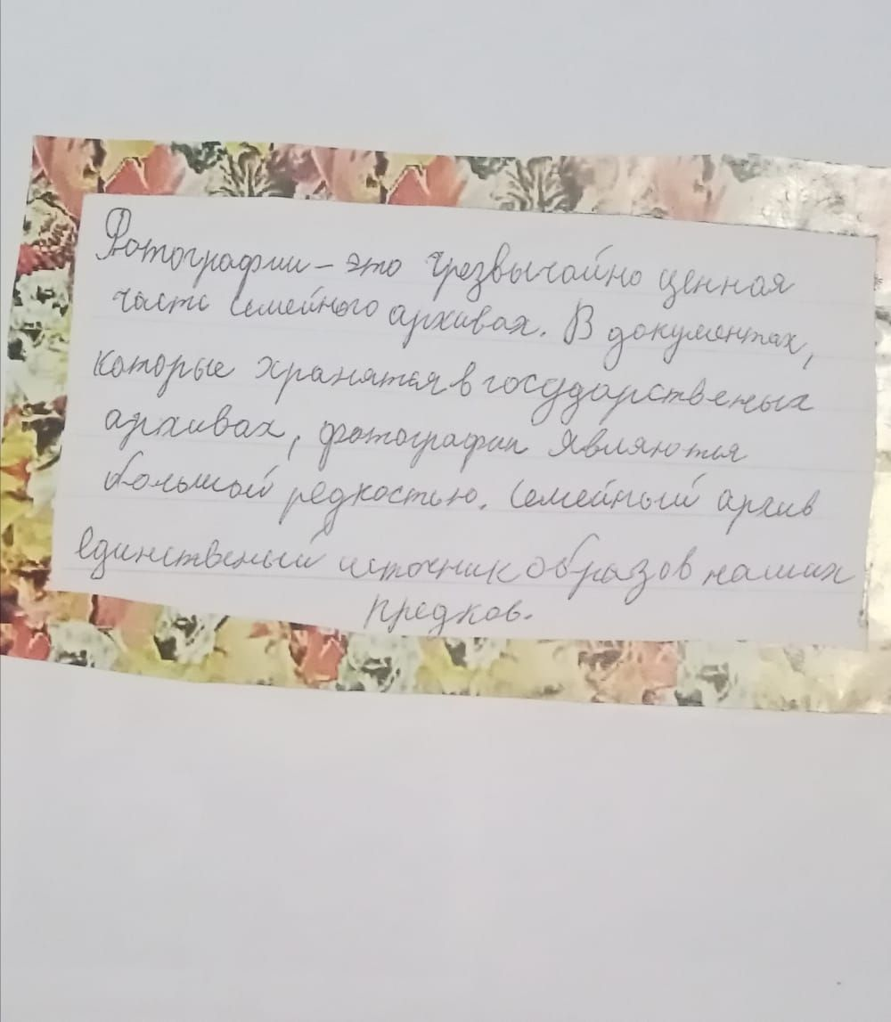

Slide 9
Мои бабушка и дедушка Кляйн анатолий и козлова тамара

Slide 10
Моя мама кляйн (ильина) ирина анатольевна.

Slide 11
Это я. Ильин александр евгеньевич.

